Slide 1
A Closer Look at GPGPU Author：LIANG HU and XILONG CHE, Jilin University SI-QING ZHENG, University of Texas at Dallas
报告人：周桂华

Slide 2
GPGPU背景介绍
GPGPU模型介绍
GPGPU案例分析

Slide 3
GPGPU背景介绍

Slide 4
GPGPU背景介绍
虽然现代CPU和GPU使用相同的半导体技术制造，但GPU的计算性能比CPU的计算性能更快。
GPU也从图形发展到通用，并开辟了一个新的计算时代，即General-Purpose Computing on the Graphic Processing Unit (GPGPU)。
即便是最新的文档也没有对GPGPU进行足够详细的描述，大多数都专注于特定领域的设计，阻碍了用户和研究人员在提高应用程序性能的同时探索硬件潜力。
本文旨在从通用角度阐述GPU相关的底层硬件组件和内部操作机制。

Slide 5
GPGPU模型介绍

Slide 6
GPGPU Model
Hardware-Structure Submodel
Task-Organization Submodel
Task-Execute Submodel
Task-Schedule Submodel
Data-Move Submodel

Slide 7
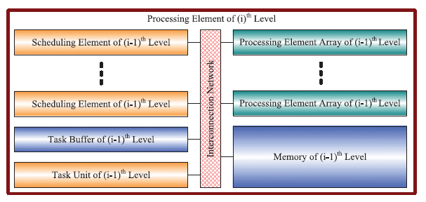
Hardware-Structure Submodel
Hardware-Structure是嵌套组件的多级层次结构。
Processing Element (PE)：执行通用计算任务的组件。协作执行并行任务的处理元素阵列表示为[PE]；
Scheduling Element (SE)：管理通用计算任务的执行context的组件；
Task Unit (TU)：接受新到达任务并为其创建执行context的组件；
Task Buffer (TB)：在特殊用途计数器/堆栈/缓冲区/寄存器中存储任务执行context的组件；
Memory：存储用于计算目的的任务数据的组件；

Slide 8
Hardware-Structure Submodel
Hardware-Structure是嵌套组件的多级层次结构。
Interoperation rules：
Atomicity Rule：从第i级中的组件（阵列）的角度来看，第（i-1）级中的组件（阵列）是原子的。 相同级别的组件相互之间是原子的；
Locality Rule：组件（阵列）只能与共享父组件的组件互操作， 此规则适用于大多数组件；

Slide 9
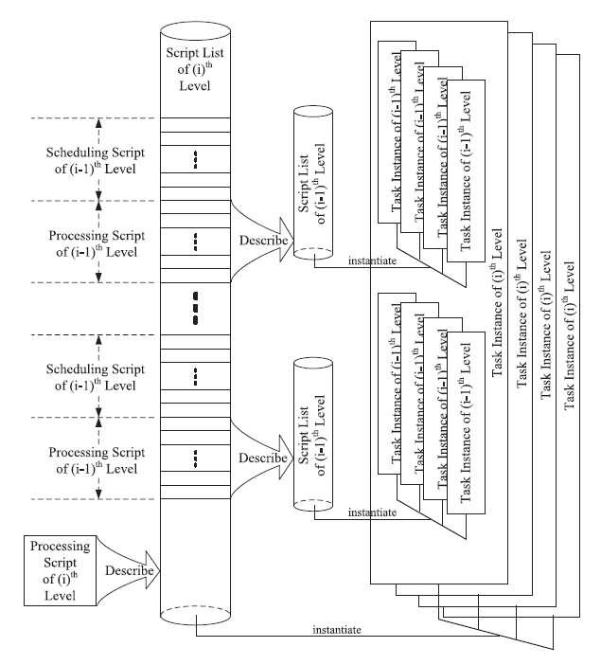
Task-Organization Submodel
GPGPU的Task-Organization Submodel是从code structure到task topology的分层映射模型，如图所示。
Code structure采用包含一组不同层次的Script Lists的平面结构。
Task topology是嵌套任务实例的分层拓扑。

Slide 10
Task-Organization Submodel
Script Command (SC)：包含用于描述组件（阵列）操作的某些信息的命令。
Scheduling Script (SS)：一种描述与当前级别的任务相关的上下文操作的脚本， SS是SC的序列。
Processing Script (PS)：一种描述与较低级别任务相关的计算操作的脚本， PS也是SC的序列。
Task Instance (TI)：一个有确定的任务索引的SL运行实例。SL实例化一个TI组，其总体定义为SL的任务宽度，属于一个组的TI共享公共SL，但在相应的基于索引的存储器地址上运行。

Slide 11
Task-Organization Submodel
Interoperation rules：
Atomicity Rule：从TI^{i}的角度来看， TI^{i-1}是原子的；
Locality Rule： TI只能与共享通用SL的TI互操作。

Slide 12
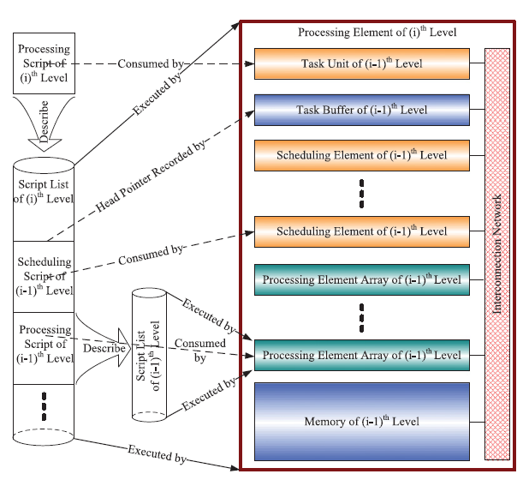
Task-Execute Submodel
GPGPU的Task-Execute Submodel是从code structure到hardware structure的分层映射模型，如图所示。
Code structure采用包含一组不同层次的SL的扁平结构，
Hardware structure是嵌套组件的分层结构。
SL^{i}的执行操作映射到两者本身的消耗过程（SL^{i}）和描述它的相关PS^{i}。

Slide 13
Task-Execute Submodel
PS^{i} Consumption：逻辑上，一组并行TI被分派到可用的[PE]^{i}并排队执行。此处的可用性意味着[PE]^{i}具有足够的容量来接受一个以上的TI^{i}组。相关的PS^{i}由PE^{i}内的TU^{i-1}解析，以确保获取关于SL^{i}的所有任务信息并将其存储在TB^{i-1}中以用于context维护。
SL^{i} Consumption：每个SL^{i}由SS^{i-1}和PS^{i-1}组成。 SS^{i-1}在PE^{i}内由SE^{i-1}消耗，而PS^{i-1}在PE^{i}内由[PE] ^{i-1}s消耗。

Slide 14
Task-Execute Submodel
一个SL^{i}的执行经历了多个流水线阶段，作者定义了三个基线管道阶段，如下所示。
Context Allocation：TU^{i-1}通过解析其关联的PS^{i}来为SL^{i}创建执行context。 在此阶段，将未占用（专用）计数器/堆栈/缓冲区/寄存器分配给SL^{i}以保存其context信息。
Script Consumption：SE^{i-1}和PE^{i-1}执行由SL^{i}内的SS^{i-1}和PS^{i-1}驱动的必然操作。
Context Deallocation：TU^{i-1}通过监视其SC消耗的结束来释放SL^{i}的执行context。 在此阶段，相关（特殊用途）计数器/堆栈/缓冲区/寄存器将被占用并被回收用于服务下一个SL^{i}和PS^{i}对。

Slide 15
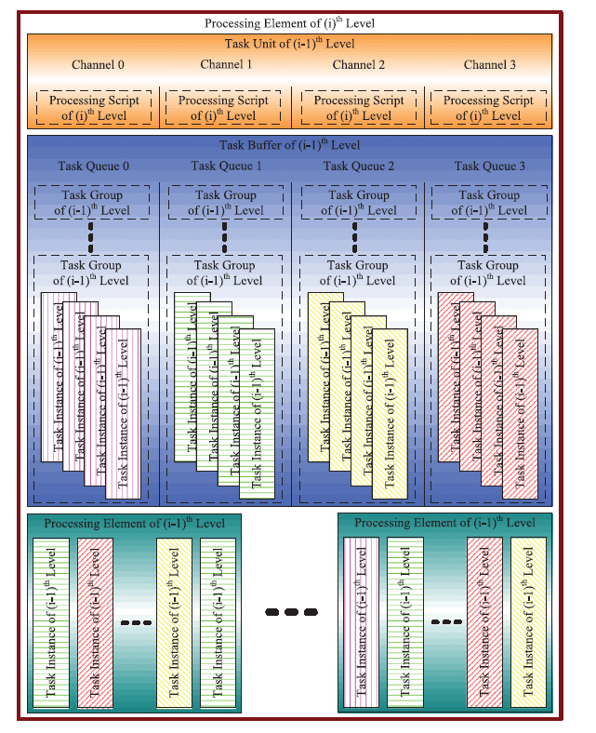
Task-Schedule Submodel
GPGPU的Task-Schedule Submodel是从task topology到hardware structure的分层映射模型。
Task topology是嵌套TI的分层拓扑。
Hardware structure是嵌套组件的分层结构。
由于每组TI被分派到一个[PE]，因此将多个TI（来自一个或多个TI组）分配给一个PE是一种常见方式。 因此，PE可以允许这些TI以流水线或并行方式进行。任务计划的目的是保留依赖工作负载的顺序执行和独立工作负载的无序执行。 为了实现这一目的， Task-Schedule Submodel必须支持四个功能：

Slide 16
Task-Schedule Submodel
Multiple Working Channels：TU处理多个逻辑信道。 为每个任务组分配一个信道ID，该信道ID包含在PS中。 通过相同信道的TI严格按顺序发送，而通过不同信道的TI按任何顺序发送。 注意，在TU仅具有一个硬件信道的限制条件下，多个逻辑信道以复用方式共享一个硬件信道。
Multiple FIFO Queues：TB维护多个先进先出（FIFO）任务队列。 每个队列与一个逻辑信道相关联。 作为双向逻辑信道，通过相同队列的TI组按严格的顺序分派，而通过不同队列的TI组按任何顺序分派。TB容量有限，其容量通过宽度和深度来衡量。 TB的宽度定义为队列的数量。 TB的深度定义为可以同时驻留在队列中的TI组的最大数量。

Slide 17
Task-Schedule Submodel
Intrinsic Synchronization：虽然公共TI组的TI以异步方式运行，但它们在TI组执行的开始和结束时本质上是同步的。例如，考虑三个连续的TI组共享相同的信道ID。 在第一组的所有TI完成执行之前，第二个TI组的第一个TI无法执行，依此类推。
Hardware Multithreading：顺序执行机制可防止相关工作负载之间的重叠执行。 这可以保证已分派的所有工作负载彼此独立。 [PE]（s）以复用方式在驻留任务之间切换并暴露硬件多线程行为。某些工作负载的停顿周期被其他工作负载的执行周期隐藏，因此导致高硬件占用。

Slide 18
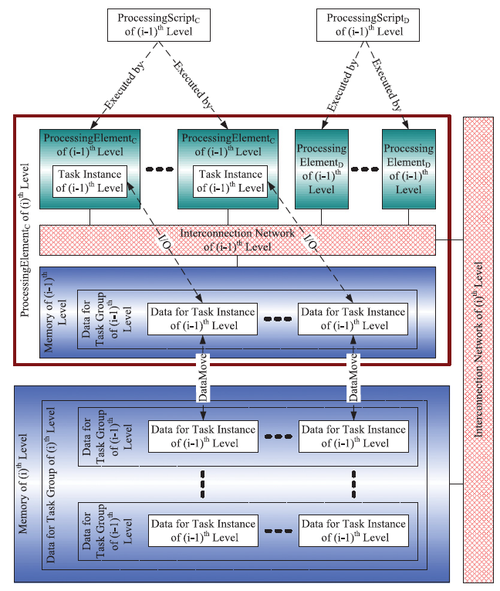
Data-Move Submodel
GPGPU的Data-Move Submodel是从access distribution到memory hierarchy的分层映射模型。
作者在此处将“processing elements”严格区分为“processing elements for computing”和“processing elements for data movement”。

Slide 19
Data-Move Submodel
Processing Element for Computing (PE_{C})：一种执行计算操作的PE， 协作执行并行计算操作的PE_{C}阵列表示为[PE_{C}]， [PE_{C}]可以包含一个或多个PE_{C}，它只能访问当前级别的内存。
Processing Element for Data Movement (PE_{D})：一种执行数据移动操作的PE， 协作执行数据移动操作的PE_{D}阵列表示为[PE_{D}]， [PE_{D}]可能包含一个或多个PE_{D}， 它可以访问当前级别的内存和更高级别的内存， PE_{D}是破坏locality rules的硬件组件例外。

Slide 20
Data-Move Submodel
Processing Script for Computing (PS_{C})：一种包含用于描述计算任务信息的PS，PS_{C}在逻辑上由PE_{C}（阵列）执行。
Processing Script for Data movement (PS_{D})：一种包含用于描述数据移动任务信息的PS，PS_{D}在逻辑上由PE_{D}（阵列）执行。
除非数据“就位”，否则TI的计算无法执行，在Data-Move Submodel中，“就位”意味着TI及其数据（操作数）驻留在同一级别的硬件组件上以实现高效交互。基本的计算过程包括三个基准步骤：Stage-In，Compute和Stage-Out。

Slide 21
Data-Move Submodel
Stage-In：将数据从高层存储器（memory^{i+1}）传输到低层存储器（memory^{i}）。即PE^{i}_{D}在PS^{i}_{D}的驱动下将数据从memory^{i+1}移动至memory^{i}；
Compute： PE^{i}_{c}在PS^{i}_{C}的驱动下执行TI组， TI消耗操作数并产生结果。
Stage-Out： PE^{i}_{D}在PS^{i}_{D}的驱动下将数据从memory^{i}移动至memory^{i+1}；

Slide 22
GPGPU案例分析

Slide 23
作者将演示如何使用他们的模型来解释GPGPU的特性。
由于GPU制造商不太可能公开提供深入的设计细节，所以作者通过考虑官方专利/指南和研究论文中的细节来定义符合CUDA的概念GPU。

Slide 24
Task Organization
CUDA程序采用两级代码结构，包含一个host command script和多个kernels。
Host command script：主机命令脚本（SL²）是Push Buffer Streams（PBSs）的脚本，其中每个PBS由Push Buffer命令（PBCs）的脚本组成，一个PBC是模型中SC¹的实现。有三种类型的PBS：计算PBS（PS¹_{C}），指导计算； 数据移动 PBS（PS¹_{D}），指导数据移动；控制PBS（SS¹），指导context的维护。例如，每次“启动”PBC时，一个内核块被分派到可用流式多处理器（Streaming Multiprocessor，SM）以供执行。

Slide 25
Task Organization
CUDA程序采用两级代码结构，包含一个host command script和多个kernels。
Kernel：Kernel（SL¹）是内核指令的脚本。 一个内核指令是模型中SC⁰的实现。 内核指令有三种类型：计算指令（PS⁰_{C}，仅包含一条指令），例如“DADD”或“IMUL”; 数据访问指令（PS⁰_{D}，仅包含一条指令），例如“LD”或“TEX”; 控制指令（SS⁰，仅包含一条指令），例如“BRA”或“BAR”。例如，每次使用“FMUL”指令时，一个“FMUL”被分派到可用的ALU阵列以供执行。

Slide 26
Hardware Structure
ALU array versus SM array：每个ALU阵列都与一个共同的program counter相关联。 因此，所有内部的ALU必须以逐步指令的方式同步操作。 同样，有一组SM处理所有驻留的内核块， 它们以内核逐步方式异步操作，因此在内核中禁止块间操作。
LSU array versus DTE array：LSU阵列在本地/全局内存和本地/共享寄存器之间传输数据。 同样，有一组DTE以异步方式运行，并在主机存储器和设备存储器之间提供双向数据传输。

Slide 27
Hardware Structure
Local/shared registers versus local/global memory：本地寄存器和本地存储器存储任务私有数据；共享寄存器和全局存储器存储任务公共数据。
TB⁰ v.s. TB¹：TB⁰ / TB¹是用于维护TI⁰ / TI¹的context的逻辑组件。任务缓冲区在物理上由一组特殊的缓冲区/堆栈/计数器/寄存器组成，它们协作构建任务池。
Warp scheduler versus CWD：Warp调度程序/ CWD也是一个逻辑组件，它实际上由一组控制逻辑组成，这些控制逻辑操纵着由控制指令/ PBS驱动的TB⁰ / TB¹中的特殊缓冲区/堆栈/计数器/寄存器。

Slide 28
Hardware Structure
Thread Controller versus GTE：线程控制器/ GTE扮演SM / GPU的前端角色。 一方面，它监控SM / GPU的工作状态，并动态判断SM / GPU是否可以接受更多的TI执行。 另一方面，它为到达TI分配资源并将其容纳在任务池中。

Slide 29
Task Execution
硬件结构侧重于各个组件的功能，而任务执行侧重于组件的协作以推动工作负载（TI）。
Kernel block execution
Instruction thread execution

Slide 30
Task Schedule
主要是处理task instance的调度和执行的顺序；
Data Movement

Slide 31
Summary
有大量文献描述了GPU设计实践以及案例研究和性能结果。 但是GPGPU社区可用的信息少得多，这些信息是关于这些特殊处理器如何实际执行任务的。 本文提供了详细的白盒描述，以便更好地理解GPGPU。触及了大多数问题的关键问题，包括task organization, hardware structure,scheduling mechanism, execution mechanism, and memory access。

Slide 32
A Survey and Evaluation of Data Center Network Topologies Author：Brian Lebiednik, Aman Mangal，Niharika Tiwari

Slide 33
背景介绍
拓扑介绍
拓扑分类
对比实验

Slide 34
背景介绍

Slide 35

数据中心和数据中心网络
数据中心(Data Center)：数据中心是用于容纳计算机系统和相关组件的设施，例如电信和存储系统。它们是云计算的关键，可为在线Web服务、大数据计算、大型模拟等提供软件即服务（SaaS）、基础架构即服务（IaaS）等。
数据中心网络(Data Center Network)：包含数万个具有显着网络带宽要求的计算节点。

Slide 36

Ethernet和TCP/IP
Ethernet是一种数据链路层协议，用于将数据包（帧）从一个节点发送到另一个直接相连的节点（主机或交换机）。
IP是一种网络层协议，用于确保从一个主机到网络中任何其他主机的数据包路由；TCP在IP层之上运行并实现。

Slide 37
拓扑介绍

Slide 38
DCell
DCell是一种以服务器为中心的混合DCN架构，其中一台服务器直接连接到许多其他服务器。 DCell中的服务器配备有多个网络接口卡（NIC）；
Cell₀是DCell拓扑的基本单元和构建模块，Cell₀包括n个Servers和1个Switch，其中高级别的Cell包含多个下层Cell；
一个Cell₁包括了k+1个Cell₀， Cell₂包括k*(k+1)+1个Cell₁，依此类推；
DCell最多可容纳3,260,000台服务器，且平均不超过10跳。

Slide 39
BCube
BCube网络架构是以服务器为中心的架构，它使用商用交换机组成模块化数据中心（MDC）；
BCube₀：n个servers连接到一个n端口的switch；
BCube_{k}：由n个BCube_{k-1}组成，包含n^{k}个switch，每个switch连到的BCube_{k-1}服务器的编号相同；
一个BCube_{k}包括n^{k+1}个server，共有k+1层，每层有n^{k}个n端口的switch。

Slide 40
MDCube
MDCube使用BCube作为基本构建模块；
通过一条直连链路连接相同dimension （raw or column）的两个container。

Slide 41
Scafida
Scafida是一种非对称的scale-free数据中心网络拓扑，目标是实现短距离、高容错和增量构建拓扑。
Scale-free network：其典型特征是在网络中的大部分节点只和很少节点连接，而有极少的节点与非常多的节点连接。
对于这样的网络尚未提出路由算法，并且布线、处理大程度节点故障、路由算法仍然是需要解决的主要问题。

Slide 42
HCN
HCN：Hierarchical Irregular Compound Network；
HCN(n，0)是基本构建块，它由n个双端口的servers组成，每个server都连接到一个n端口的switch，然后每一个server都有一个端口空闲，总共有n个空闲端口；
HCN(n，1)是由n个HCN(n，0)构成的，一个HCN(n，0)的空闲端口将于与其他HCN(n，0)的空闲端口相连接，空闲端口数依旧为n；

Slide 43
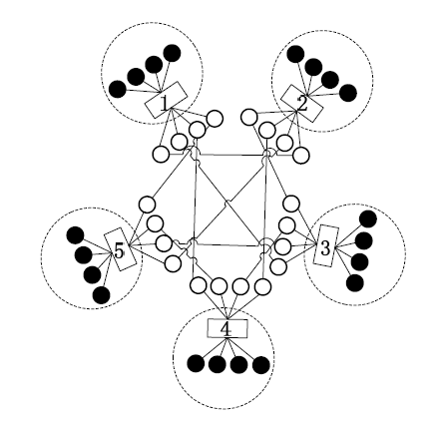
BCN
BCN：Bidimensional Compound Network；
BCN是在第一维中递归定义的多级不规则复合图，第二维是第一维的常规复合图；
BCN(a;b;0)共有n=a+b个端口，但其中只有a个端口可用于扩展，带有可扩展端口的server称为master server，其他称为slave server；
优点：拓扑的扩展非常灵活。

Slide 44
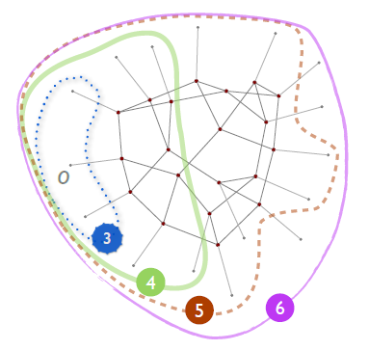
Jellyfish
Jellyfish是一种灵活性和高带宽导向的网络拓扑，由n个端口交换机组成；
每个switch都有r个端口连接到其他switch，其余的k个端口连接到host；
通过随机连接一个至少有一个端口的switch来添加新的链路；
优点：与Fat Tree相比，他们具有更低的平均路径长度；
缺点：在实际使用中，路由、布线、封装问题都没有解决。

Slide 45
Google Fat Tree
Pod是Google Fat Tree的基本构建模块；
K端口Edge Switch的k/2个端口直接连接到k/2个Servers，剩余的k/2个连接到Aggregation Switch；
Aggregation Switch的k/2个端口连接到Core Switch；
Edge Switch和Aggregation Switch的数量均为k²/2，Core Switch数量为k²/4。

Slide 46
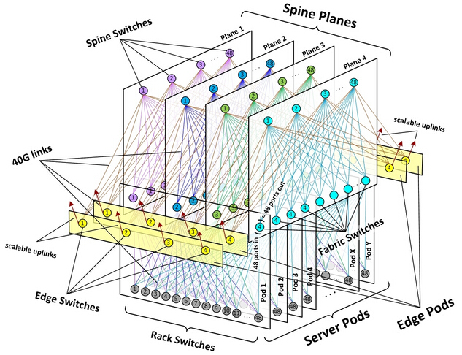
Facebook Fat Tree
Pod还是基本单位，每个 Pod 包括 48 台 10G 带宽的TOR交换机以及 4 台光纤交换机，每台TOR交换机分别以一条 40G 的上行链路与光纤交换机互联，向下则接入底层的Servers；
Facebook 还设计了四个独立的骨干交换机平面(plane)，一个平面均可扩展至 48 台设备。而每个 pod 的每一台光纤交换机都会与所在平面的每一台骨干交换机互联。

Slide 47
F10
F10 是对Fat Tree拓扑的简单修改，目的是为了获得更好的容错性；
Fat Tree的一个不足之处是第i层的子树都是以相同的方式连接到第i+1级的父节点，当某个子节点失效时，父节点绕过失效子节点必须使用环形路径；
F10 定义了两种类型的子树(A、B)，这两种子树以不同的方式连接到父节点。

Slide 48
拓扑分类

Slide 49
Build Approach
根据两个结点之间的链路是随机还是确定的模式添加的可以将DCN分为：
Build Approach | Description | Examples
Random | Add links between nodes using a randomized algorithm | Scafida, Jellyfish
Deterministic | Add links between nodes in a deterministic pattern | Fat Tree, DCell, BCN, BCube

Slide 50
Server-Centric v/s Switch-Centric
根据拓扑中host是否需要路由和转发数据包可以将DCN分为：
 | Description | Examples
Server-Centric | Both routers and hosts forward traffic | DCell, MDCube, Scafida, BCN
Switch-Centric | Only routers forward traffic | Fat Tree, Jellyfish

Slide 51
Direct v/s Indirect
 | Description | Examples
Direct | All routers have host(s) attached to them | DCell, MDCube, Scafida, BCN
Indirect | Routers may not have host(s) attached to them | Fat Tree

Slide 52
对比实验

Slide 53
实验拓扑介绍
Google Fat Tree：4 core, 8 aggregate, 8 edge switches；
Facebook Fat Tree：48 edge routers and 4 aggregate routers；
DCell：5 cell, 2 levels DCell topology form evaluation purposes. Each cell has 4 hosts and an edge switch to connect to the servers (hosts).

Slide 54
流量模型
Uniform Random Traffic: Each packet is sent to any other node with equal probability.
Bit Complement Traffic: Each node exchanges packets with a node on the opposite side of the network.To compute the destination address, a bit wise inversion is carried out of the source coordinates.This traffic provides a well balanced traffic across the network.
Bit Reverse Traffic: A message originating from a host having host address as B₁B₂......B_{n} is destined for a host with the address B_{n}B_{n-1}......B₁.
Tornado Traffic: Each node i sends traffic to modN where N is total number of hosts.

Slide 55
实验平台
Mininet作为网络仿真器，POX作为OpenFlow控制器。

Slide 56
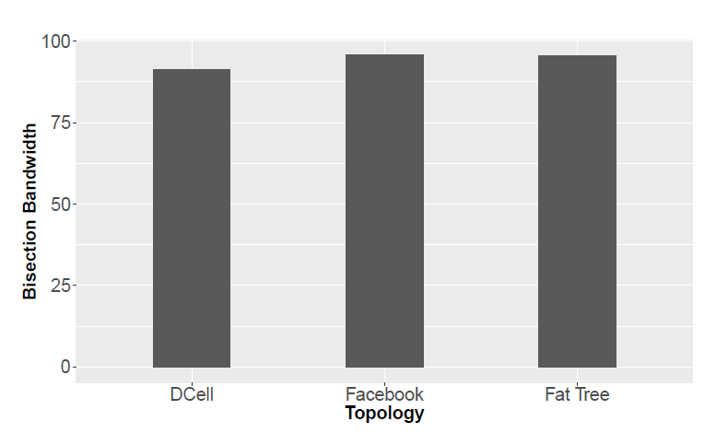
Bisection Bandwidth Testing
使用iperf在两个主机之间建立TCP连接
Google Fat Tree拓扑稍微优于Facebook拓扑。

Slide 57
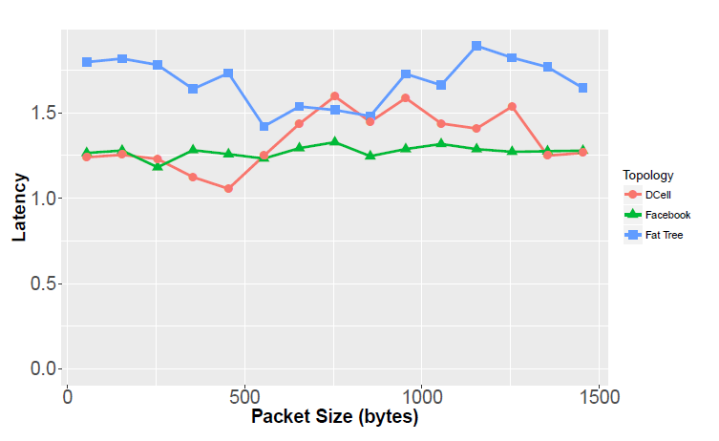
Packet Size Testing
Facebook拓扑的平均延迟最低。

Slide 58
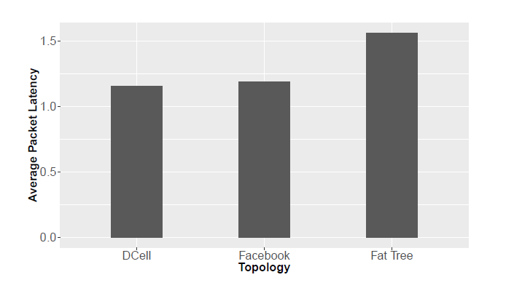
Network Saturation Testing
为了在高利用率期间测试网络，host将其ping的最大数据包大小固定为其他测试的三倍。

Slide 59
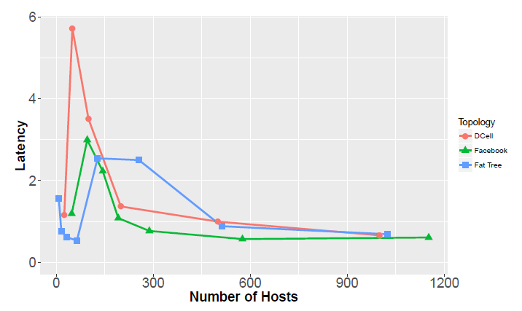
Scalability Testing
通过给edge switch添加更多的host来检测网络拓扑的性能。

